Slide 2
James E. Brady
Neil D. Jespersen
Alison Hyslop
Maria Cristina Pignocchino
Chimica.blu seconda edizione

Slide 3
Capitolo 20
Equilibrio chimico:
concetti generali

Slide 4
Sommario
L’equilibrio dinamico nelle reazioni reversibili
La legge dell’equilibrio
Il valore di K e il grado di avanzamento della reazione
Il principio di Le Châtelier
I calcoli delle concentrazioni all’equilibrio

Slide 5
L’equilibrio dinamico nelle reazioni reversibili
Le reazioni che procedono in direzioni opposte si dicono reversibili e possono raggiungere, in condizioni opportune, una situazione di equilibrio dinamico.
La velocità con cui si formano i prodotti di una reazione è uguale alla velocità con cui si riformano i reagenti: le concentrazioni rimangono costanti nel tempo.
CH₃COOH(aq) + H₂O ⇄ H₃O⁺(aq) + CH₃COO–(aq)

Slide 6
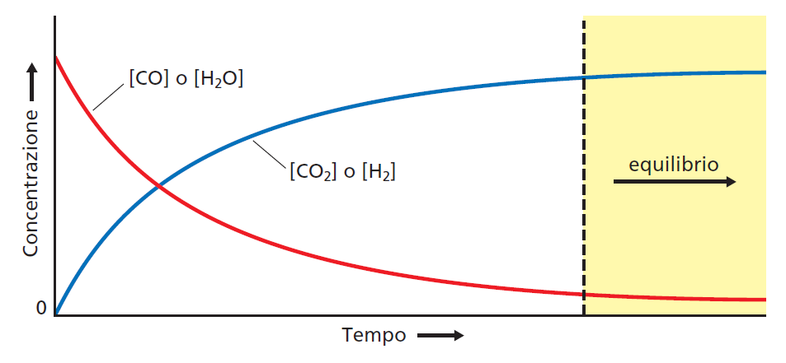
L’equilibrio dinamico nelle reazioni reversibili
La concentrazione influenza la velocità delle reazioni:
all’inizio le concentrazioni dei prodotti sono nulle;
crescono le concentrazioni dei prodotti e la velocità della reazione inversa aumenta;
le concentrazioni raggiungono un livello per il quale le velocità delle reazioni diretta e inversa sono uguali.

Slide 7
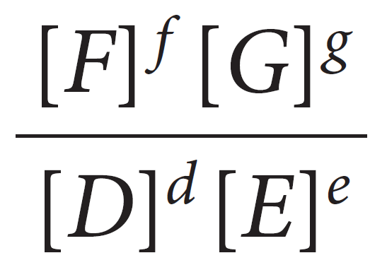
La legge dell’equilibrio
Legge dell’equilibrio: nei sistemi all’equilibrio è costante il rapporto tra il prodotto delle concentrazioni molari dei prodotti di reazione, ciascuno elevato al proprio coefficiente stechiometrico, e il prodotto delle concentrazioni molari dei reagenti, ciascuno elevato al proprio coefficiente stechiometrico.
Per una reazione generica:
dD + eE ⇄ fF + gG
l’espressione dell’azione di massa è:

Slide 8
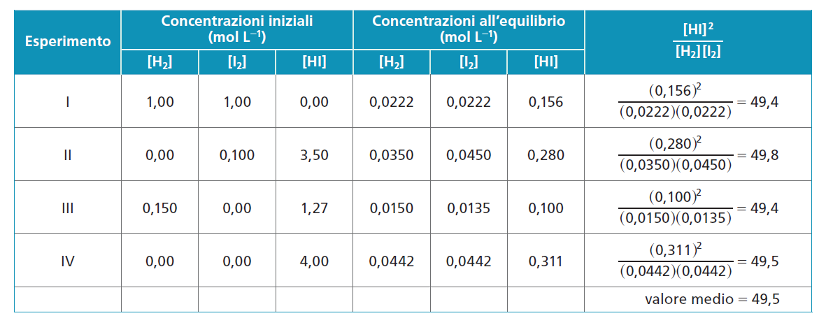
La legge dell’equilibrio
Esempio: nella reazione di formazione dello ioduro di idrogeno a partire da idrogeno e iodio, quando H₂, I₂ e HI sono in equilibrio dinamico a 440 °C, si ottiene un valore costante per tutti i quattro gli esperimenti (49,5).

Slide 9
La legge dell’equilibrio
Il valore dell’espressione dell’azione di massa prende il nome di:
costante di equilibrio (K_{c}) → se viene ricavata utilizzando le concentrazioni di reagenti e prodotti all’equilibrio;
quoziente di reazione (Q) → se viene ricavata utilizzando le concentrazioni di reagenti e prodotti prima che la reazione raggiunga l’equilibrio.
Il valore della costante di equilibrio di qualunque reazione è adimensionale e varia in funzione della temperatura.

Slide 10
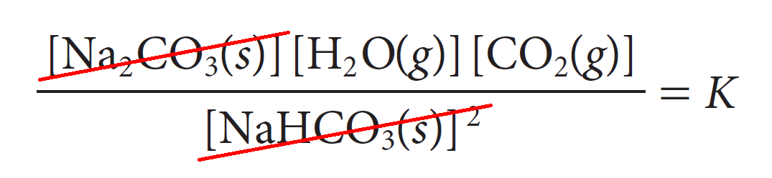
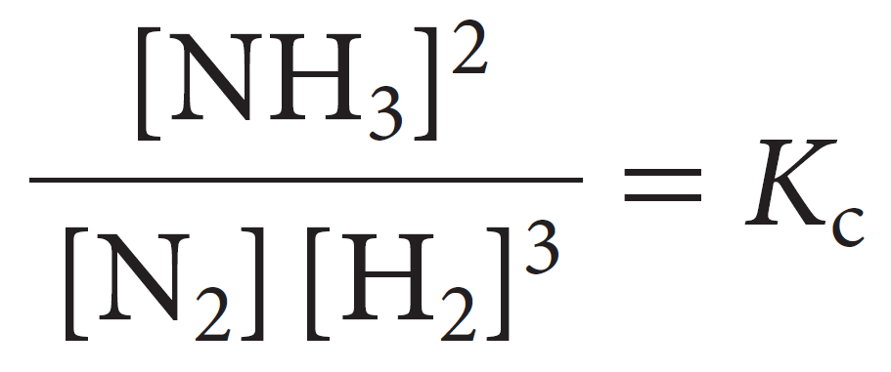
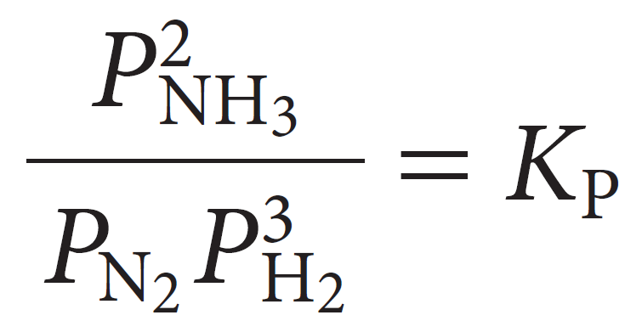
La legge dell’equilibrio
L’espressione della legge dell’equilibrio di una reazione eterogenea (in cui non tutti i reagenti e i prodotti sono nella stessa fase) non considera le concentrazioni dei solidi e dei liquidi puri.
Quando una reazione coinvolge sostanze allo stato gassoso possiamo scrivere l’espressione dell’azione di massa anche in termini di pressioni parziali.
oppure

Slide 11
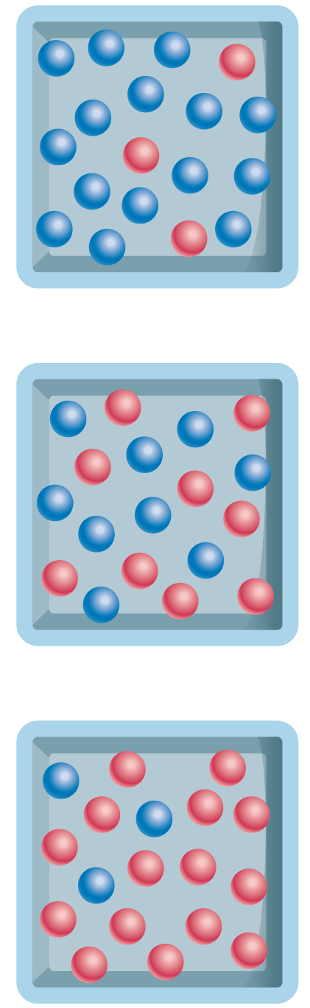
Il valore di K e il grado di avanzamento della reazione
Il valore della costante di equilibrio indica il grado di avanzamento della reazione all’equilibrio:
K molto grande → la reazione va quasi a completamento;
K ≈ 1 → reagenti e prodotti sono presenti in quantità simili;
K molto piccola → la reazione in pratica non avviene.

Slide 12
Il principio di Le Châtelier
Principio di Le Châtelier: se un equilibrio viene perturbato dall’esterno, il sistema risponde in modo da opporsi alla perturbazione, cercando di ristabilire un nuovo equilibrio.
Fattori che possono «perturbare» un equilibrio chimico:
aggiunta o sottrazione di un reagente o un prodotto;
variazione di volume nelle reazioni gassose;
variazione della temperatura

Slide 13
Il principio di Le Châtelier
Se, in un sistema all’equilibrio, un reagente o un prodotto viene aggiunto o sottratto cambia il valore della sua concentrazione.
In queste nuove condizioni il sistema tende a ristabilire l’equilibrio che è stato perturbato procedendo verso destra o verso sinistra nella reazione in modo da rendere Q di nuovo uguale a K.

Slide 14
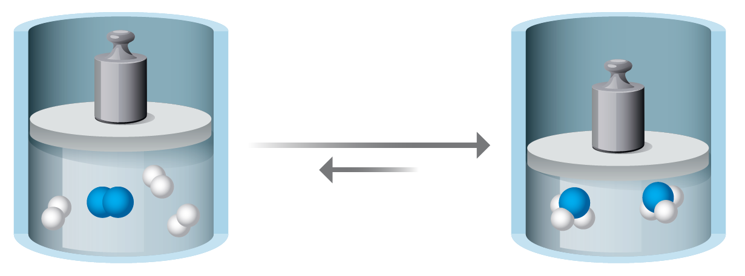
Il principio di Le Châtelier
Una riduzione del volume di una miscela di reazione gassosa a seguito di un aumento di pressione spinge sempre il sistema a ridurre, se possibile, il numero di molecole di gas.

Slide 15
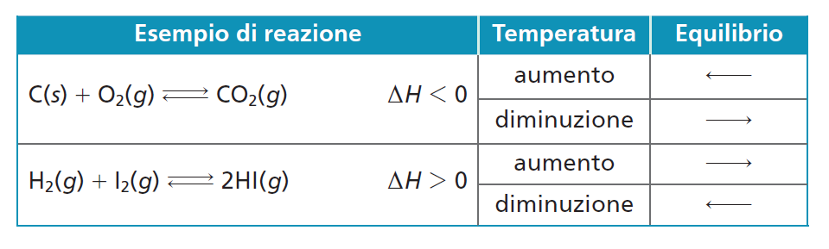
Il principio di Le Châtelier
Un aumento di temperatura spinge la reazione nella direzione che produce una variazione endotermica (assorbimento di calore).
Reazione esotermica → il sistema si sposta verso sinistra.
Reazione endotermica → il sistema si sposta verso destra.

Slide 16
Il principio di Le Châtelier
La temperatura è l’unico fattore che può modificare la costante di equilibrio K di una reazione.
Reazione esotermica → l’aumento della temperatura determina una riduzione della costante di equilibrio.
Reazione endotermica → l’aumento della temperatura determina un aumento della costante di equilibrio.

Slide 17
LA CHIMICA CON METODO
Come si scrive la legge dell’equilibrio?
La maggior parte dell’idrogeno prodotto a livello industriale deriva dal metano (CH₄) naturale, secondo la reazione:
CH₄(g) + H₂O(g) ⟶ CO(g) + 3H₂(g)
  Qual è la legge dell’equilibrio di questa reazione?
Come si applica il principio di Le Châtelier?
La reazione N₂O₄(g) ⇄ 2NO₂(g) è endotermica (ΔH° = +66,4 kJ).
Descrivi in che modo la quantità di NO₂ all’equilibrio viene influenzata da:
  aggiunta di N₂O₄;
  aumento del volume del recipiente di reazione;
  aumento della temperatura;
  aggiunta di un catalizzatore al sistema.
  Quale di queste perturbazioni determina una variazione di Kc?

Slide 18
I calcoli delle concentrazioni all’equilibrio
Possiamo dividere i problemi riguardanti l’equilibrio in due grandi categorie:
il calcolo delle costanti di equilibrio da concentrazioni o pressioni parziali note all’equilibrio;
il calcolo di una o più concentrazioni o pressioni parziali all’equilibrio noti i valori di K_{c} o K_{P}.

Slide 19
LA CHIMICA CON METODO
Come si ricava il valore di K_{c} conoscendo le concentrazioni inziali?
A una data temperatura, una miscela di H₂ e I₂ viene preparata ponendo 0,200 mol di H₂ e 0,200 mol di I₂ in un recipiente da 2,00 L.
Dopo un certo tempo viene raggiunto l’equilibrio:
H₂(g) + I₂(g) ⟶ 2HI(g)
  Si determina che, all’equilibrio, la concentrazione di I₂ si è ridotta a 0,020 mol/L. Qual è il valore di K_{c} a questa temperatura?
Come si usa K_{c} per calcolare le concentrazioni all’equilibrio?
A una data temperatura, consideriamo la reazione:
N₂O₄(g) ⟶ 2NO₂(g), con K_{c} = 4,50
  Se poniamo 0,300 mol di N₂O₄ in un recipiente da 2,00 L, a questa temperatura, quali sono le concentrazioni all’equilibrio dei due gas?

Slide 20
La chimica in Agenda
Tra le funzioni del sangue c’è il trasporto dei gas della respirazione. L’ossigeno è trasportato dall’emoglobina che si trova dentro i globuli rossi. L’emoglobina lega a sé in modo reversibile l’ossigeno, diventando ossiemoglobina:
Alcuni gas presentano un’affinità con l’emoglobina maggiore rispetto a quella dell’ossigeno; tra questi il monossido di carbonio, che ha un’affinità di circa 200 volte maggiore rispetto a quella dell’ossigeno.
Il CO si lega in modo praticamente irreversibile alle normali condizioni ambientali. Ancora oggi, dove si usano sistemi di riscaldamento poco sicuri che rilasciano i prodotti di combustione all’interno delle abitazioni, l’avvelenamento da CO è probabilmente la causa più comune di morte per avvelenamento.

Slide 21
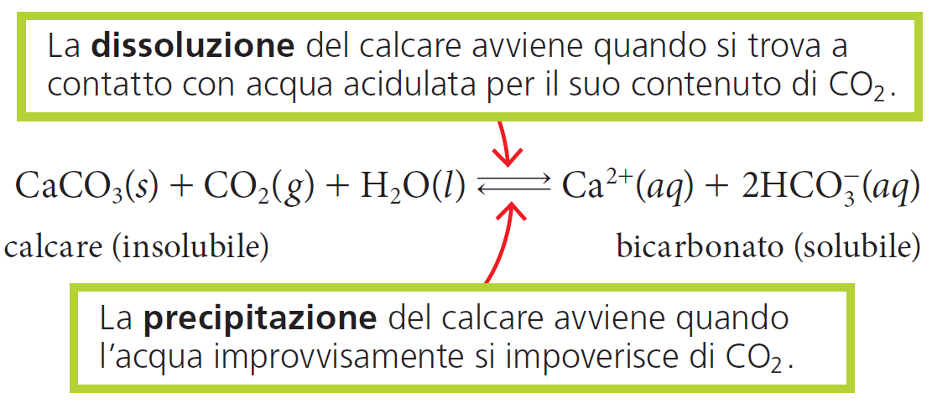
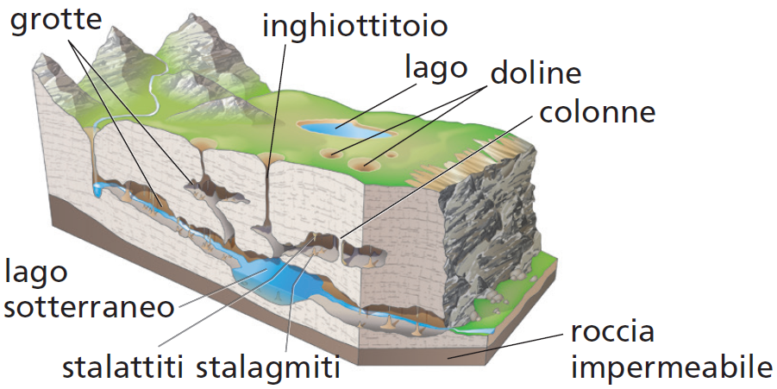
Il fenomeno carsico
Il carbonato di calcio, o calcare, è praticamente insolubile in acqua. Tuttavia, In condizioni di naturale acidità delle acque o in caso di piogge acide dovute all’inquinamento, anche le rocce calcaree possono essere lentamente alterate ed erose. Per questa ragione, i territori caratterizzati da rocce calcaree presentano spesso grotte, canali sotterranei, doline e inghiottitoi formatisi per l’azione erosiva delle acque acidule. Questo fenomeno è detto carsismo o fenomeno carsico.

